Slide 1
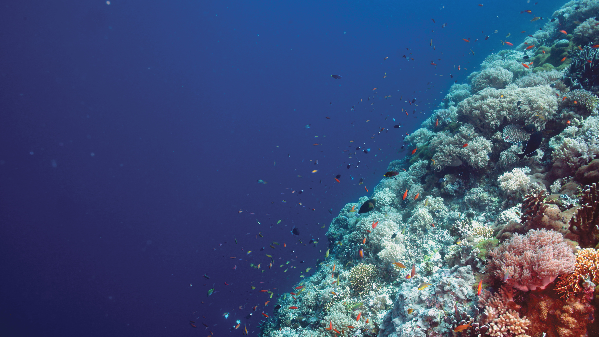
Audiência Pública
PL 2524/2022
Comissão de Assuntos Sociais
Lara Iwanicki
Gerente de Advocacy OCEANA

Slide 2
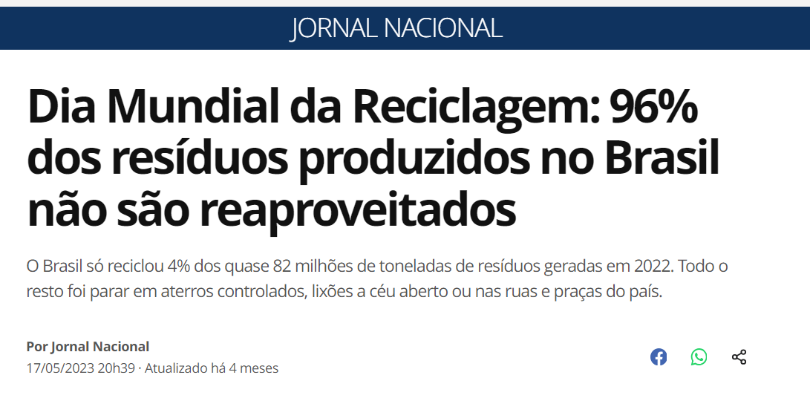
Notes:
O RESULTADO ATÉ AQUI É QUE SÓ FOCAMOS EN GERENCIAMENTO DE RESÍDUOS
Segundo a Associação Brasileira de Resíduos e Meio Ambiente (Abrema), o Brasil reciclou no ano passado apenas 4% de um total de 82 milhões de toneladas de resíduos.
Qualidade do emprego – não pagam a conta/PSAU – além disso as condições de trabalho são degradantes – posto de trabalho protegido para quem fabrica, mas praquem tá na ponta, as condições de trabalho são ´péssimas e não remuneradas, afetando os direitos humanos.

Slide 3

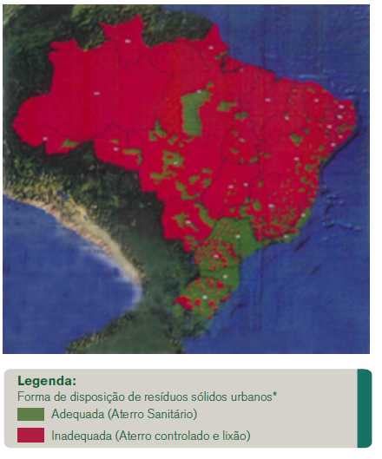

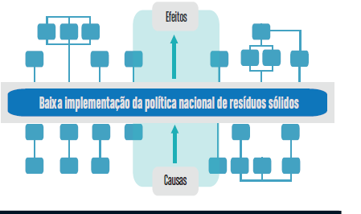
Notes:
Projeto epistemiológico, uma excelente carta de princípios – pra gente que gosta de eficiência, de metas, esse PL não resolve a poluição por plásticos, nem os custos que ela gera
Em consequência dos problemas apontados, o país ainda se encontra em um cenário bastante preocupante na gestão e no manejo dos RSU. Dessa maneira, passados doze anos desde a edição da Lei 12.305/2010 (PNRS), o país ainda contabiliza cerca de 2.600 lixões e aterros controlados que seguem contaminando as águas, o solo e o ar com impactos diretos na saúde da população e na economia. Aproximadamente, 40% da massa de rejeitos ainda tem disposição inadequada, e os níveis de reciclagem ainda são incipientes, inferiores a 4% na média nacional.
Agradecimento às senadoras pela oportunidade
Pq estamos aqui? É um bom momento do que se trata esse projeto de lei, de verdade, porque tem muita fake news e distorçaõ desse projeto, meu papel aqui é esclarecer do que se trata o PL
Evitar as distorçoes que temos visto, por conta de interesses setoriais, é que estamos aqui para escalrecer – e para dar a segurança e conforto para que essa comissão aprove esse PL

Slide 4
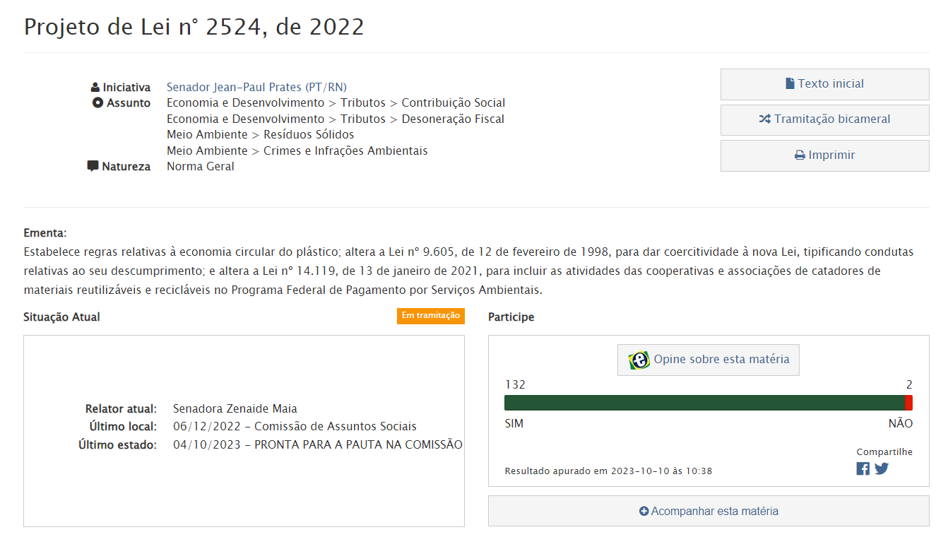

Slide 5
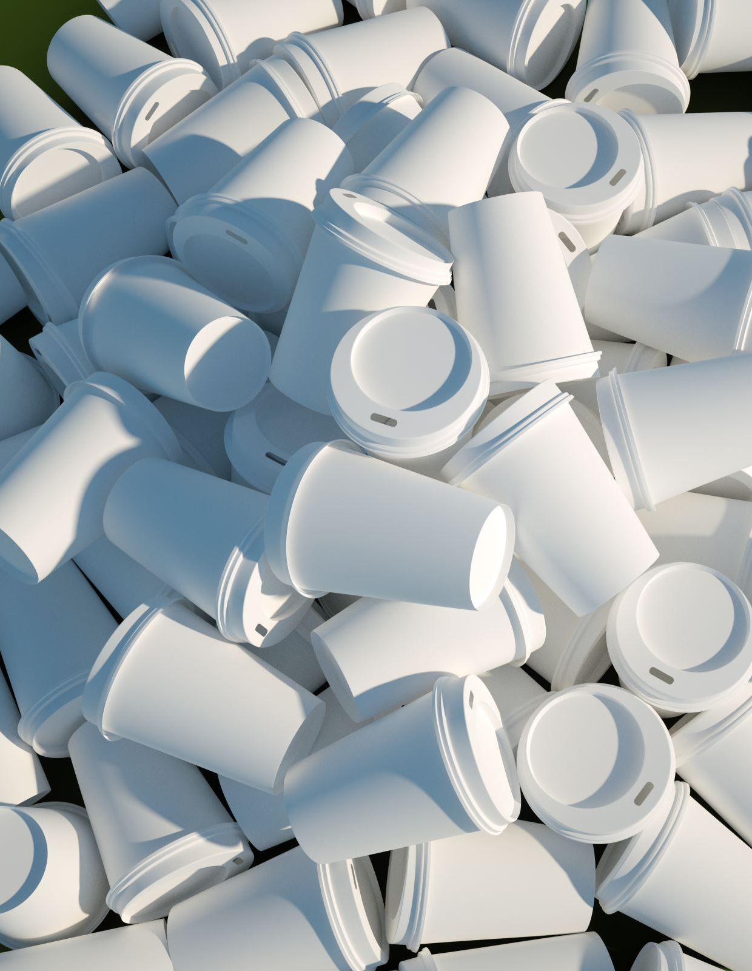
O QUE O PL 2524/2022 DEFINE COMO ECONOMIA CIRCULAR?
VIII - economia circular: modelo de transformação econômica que visa a estimular o uso sustentável dos recursos naturais e eliminar a geração de resíduos e poluição desde o design do produto até a sua comercialização e, após o uso pelo consumidor, por meio do retorno do produto e dos materiais utilizados às cadeias produtivas para novos ciclos de vida;
Notes:
O projeto de lei 2524 é diferente dos diversos projetos que tramitam no senado e na câmara – aqueles que proíbem um único item, como copos, canudos e sacolas, porque isso de fato não resolve o problema – é preciso de um olhar mais ampliado.

Slide 6
Para criar uma economia circular para o plástico, nós precisamos de três ações:
Eliminação
Eliminar os itens plásticos problemáticos e desnecessários
Inovação
Inovar para garantir que os itens plásticos necessários são reutilizáveis, recicláveis, ou compostáveis
Circulação
Circular todos os itens plásticos que utilizamos para mantê-los dentro da economia e fora do meio ambiente
Fonte: Fundação Ellen MacArthur
Notes:
Não estamos vilanizando o plástico, entendemos que alguns itens são necessários – é um projeto mais robusto -

Slide 7
PL 2524/2022 – Economia Circular do Plástico
Art. 5º Ficam vedados, após decorridos 365 (trezentos e sessenta e cinco) dias da data de publicação desta Lei, a fabricação e a importação e, após decorridos 730 (setecentos e trinta) dias da data de publicação desta Lei, a distribuição, a comercialização e o uso dos seguintes produtos plásticos de uso único:
Itens descartáveis: canudos, talheres, pratos, misturadores de bebidas, copos e suas tampas, bastões e hastes usados em produtos de higiene, bandejas e tigelas feitas em EPS/XPS
Sacolas plásticas
Lacres destacáveis, lacres e embalagens feitas em PVC.
§ 1º O disposto no caput deste artigo não se aplica a produtos confeccionados em materiais integralmente compostáveis, feitos a partir de matérias-primas renováveis.
Para criar uma economia circular para o plástico, nós precisamos de três ações:
Eliminação
Eliminar os itens plásticos problemáticos e desnecessários
Notes:
- critérios para seleção desses materiais: baseado na legislação internacional
- evidências científicas, impacto catador e pescador

Slide 8
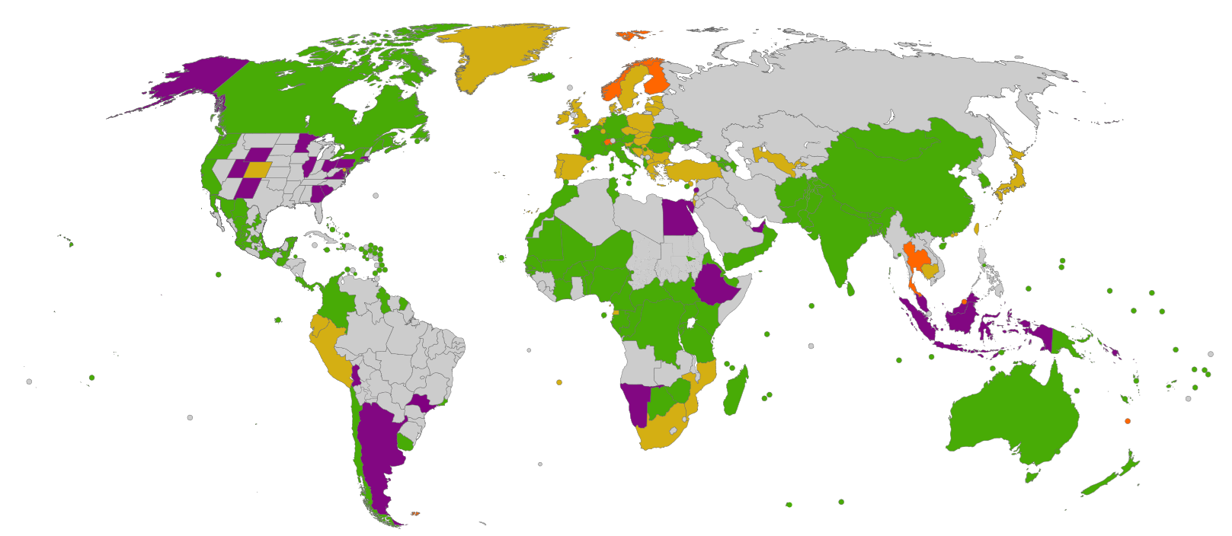
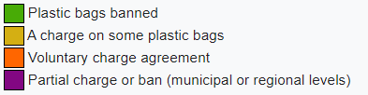
Mapa global de legislações para redução progressiva de sacolas plásticas (2021)

Slide 9
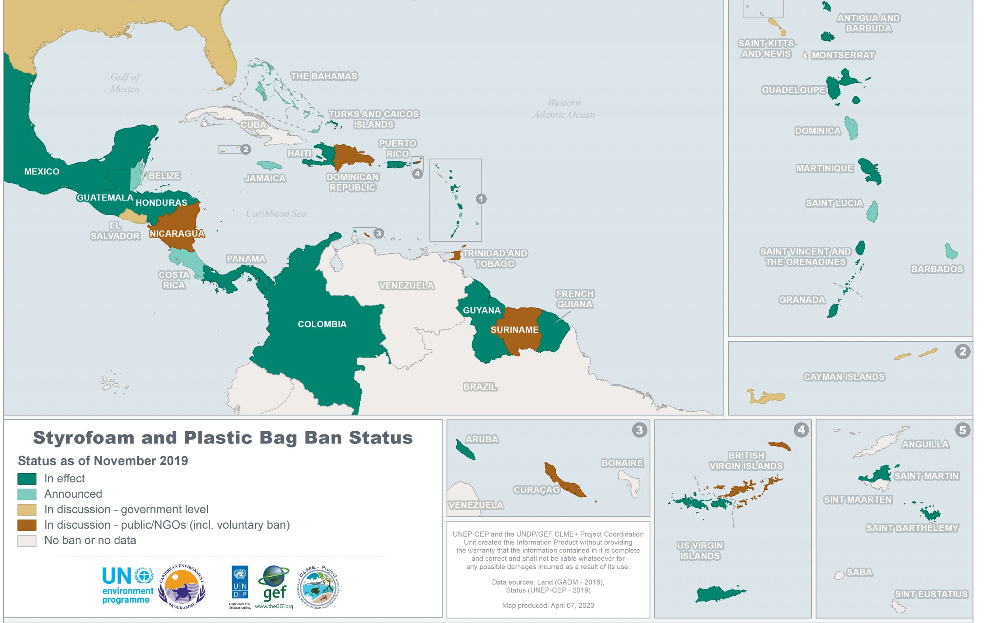

Slide 10
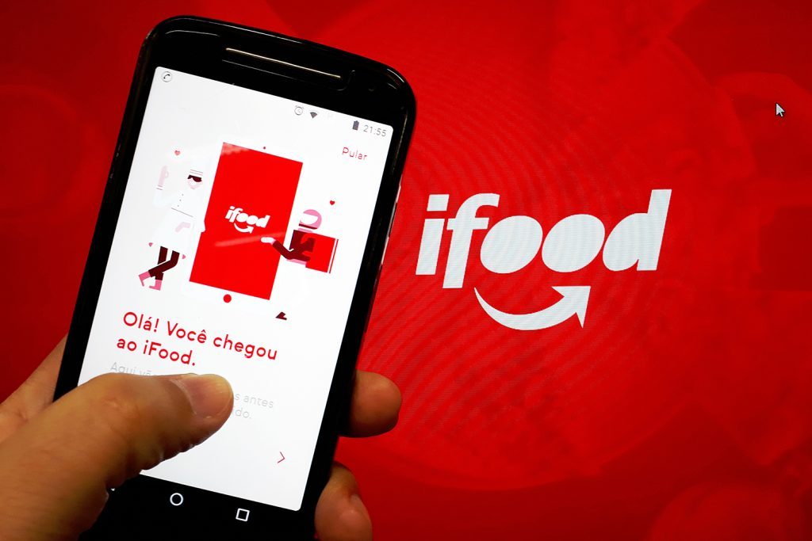
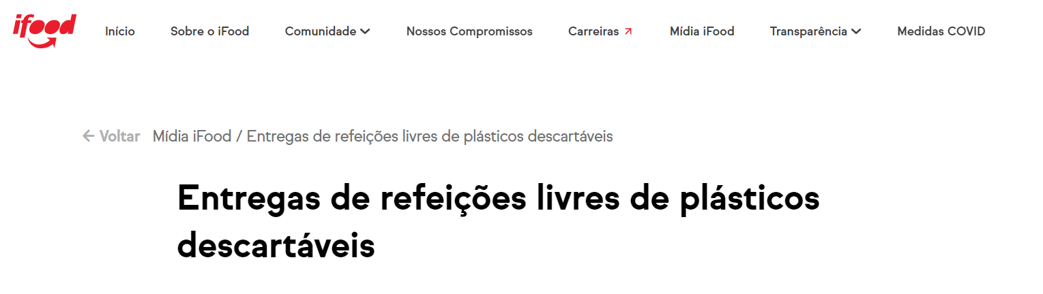
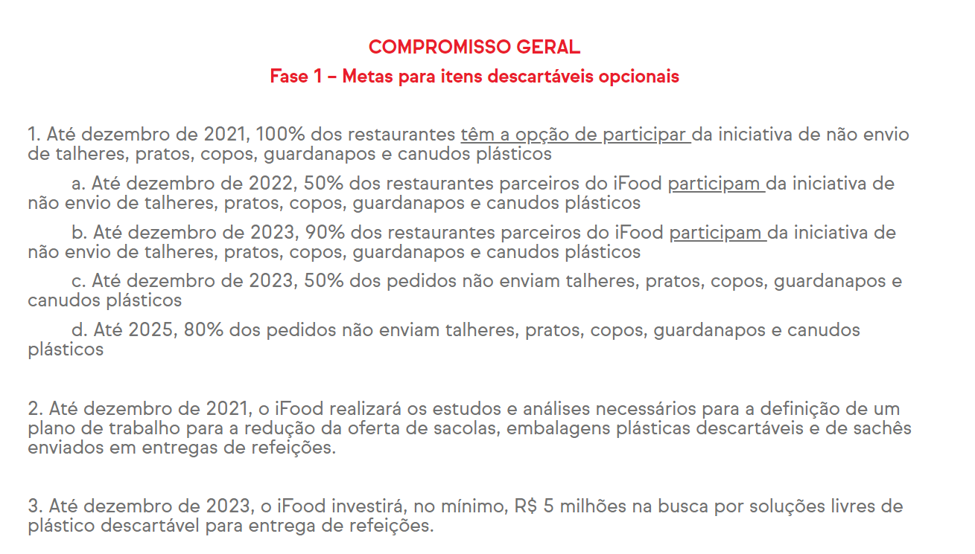

Slide 11
PL 2524/2022 – Economia Circular do Plástico
Art. 6º A partir de 31 de dezembro de 2029, todas as embalagens plásticas colocadas no mercado serão retornáveis e comprovadamente recicláveis ou substituídas por embalagens confeccionadas por materiais integralmente compostáveis, feitos a partir de matérias-primas renováveis, sem prejuízo da comprovação da implementação dos sistemas de logística reversa de embalagens de que trata o art. 33 da Lei n° 12.305, de 2 de agosto de 2010.
Para criar uma economia circular para o plástico, nós precisamos de três ações:
Inovação
Inovar para garantir que os itens plásticos necessários são reutilizáveis, recicláveis, ou compostáveis
Circulação
Circular todos os itens plásticos que utilizamos para mantê-los dentro da economia e fora do meio ambiente
Notes:
- critérios para seleção desses materiais: baseado na legislação internacional
- evidências científicas, impacto catador e pescador

Slide 12
PL 2524/2022 – Economia Circular do Plástico
§ 1º As embalagens plásticas terão metas específicas para reciclagem, reúso e porcentagem mínima de conteúdo reciclado definidas em regulamento, sem prejuízo das metas estabelecidas em acordos setoriais.
§ 2º Caberá à cadeia produtiva do produto comercializado o cumprimento do disposto no caput deste artigo, priorizando a atuação em parceria com cooperativas ou outras formas legais de associação de catadores de materiais reutilizáveis e recicláveis.
§ 3º Regulamento disporá sobre incentivos às embalagens retornáveis.
Para criar uma economia circular para o plástico, nós precisamos de três ações:
Inovação
Inovar para garantir que os itens plásticos necessários são reutilizáveis, recicláveis, ou compostáveis
Circulação
Circular todos os itens plásticos que utilizamos para mantê-los dentro da economia e fora do meio ambiente
Notes:
Mensagem: valorizar as embalagens que são colocadas no mercado, priorizando o reuso para as aplicações em que o reuso cabe – aumentar o valor agregado das embalagens para as cooperativas, reduzir a quantidade de rejeito – que é custo – e de impacto ambiental – fazer circular as embalagens

Slide 13
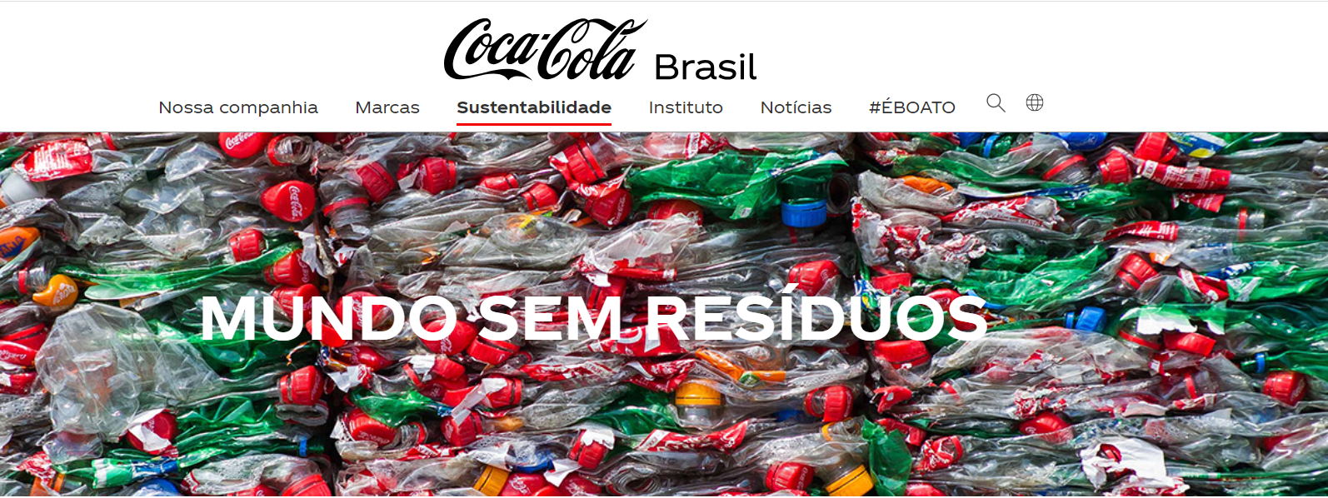
Nele, a Coca-Cola se compromete, até 2030, a usar 50% de material reciclado nas suas embalagens, ter pelo menos 25% de suas bebidas vendidas em embalagens retornáveis e recolher e reciclar o equivalente a 100% das embalagens que coloca no mercado.
Notes:
A Coca-Cola pretende tornar 100% das suas embalagens recicláveis até 2025 e, até 2030, usar 50% de material reciclado nas embalagens e ter pelo menos 25% das bebidas vendidas em embalagens retornáveis

Slide 14
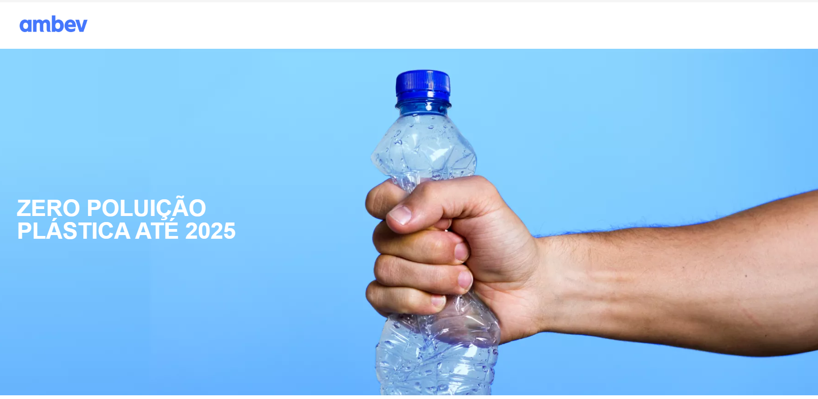

Slide 15
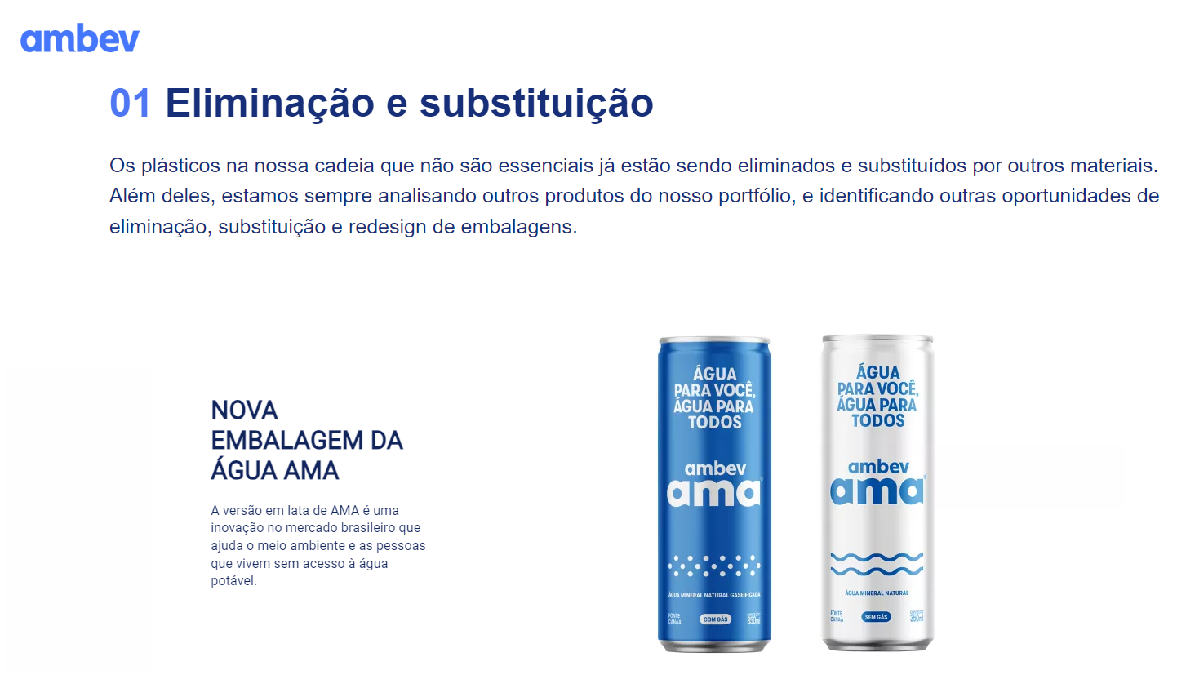
Notes:
Olha só quem tá falando de eliminação e substituição – uma empresa que gera bilhões de receitas e emprega x mil pessoas

Slide 16
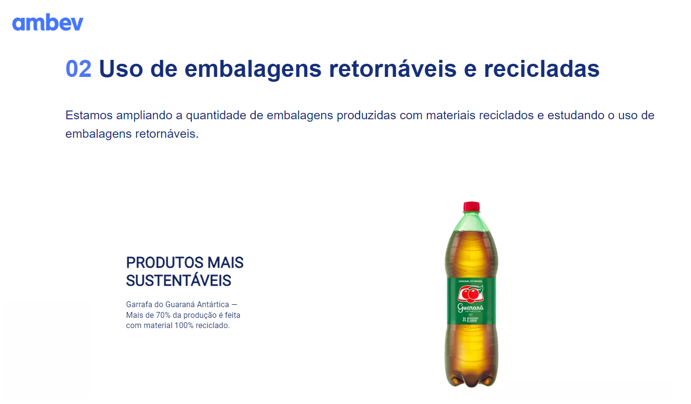

Slide 17

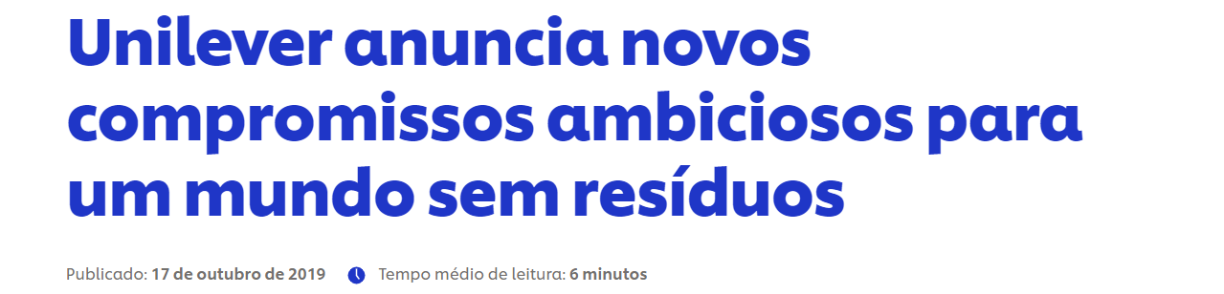
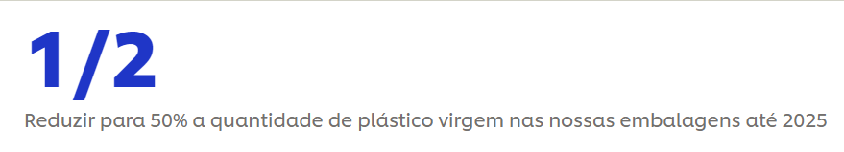
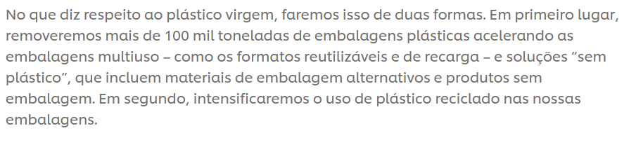



Slide 18

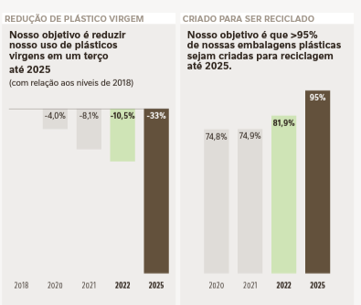
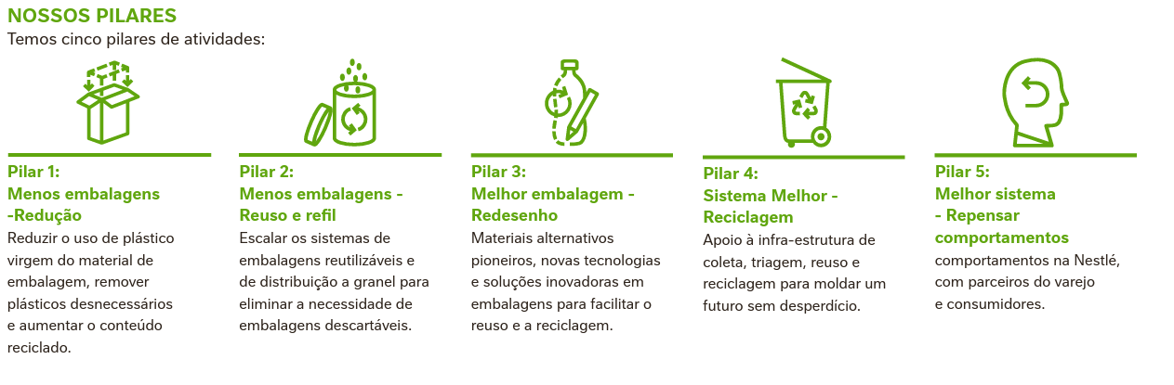

Slide 19
PL 2524/2022 – Economia Circular do Plástico
CAPÍTULO III - DOS INSTRUMENTOS ECONÔMICOS
Art. 11. A pessoa jurídica que adquirir resíduos de plástico
vidro, alumínio e papel para a fabricação de produtos fará jus a crédito presumido de 1,65% a título de Contribuição para os Programas de Integração Social e de Formação do Patrimônio do Servidor Público (PIS/PASEP), de 7,6% da Contribuição para o Financiamento da Seguridade Social (COFINS) e do Imposto sobre Produtos Industrializados (IPI), em percentual equivalente à saída do produto final objeto da reciclagem.
Art. 12. Fica reduzida a 0 (zero) a alíquota do Imposto sobre
Produtos Industrializados (IPI) incidente sobre as embalagens
confeccionadas em materiais compostáveis, assegurada a manutenção do crédito da etapa anterior.
Para criar uma economia circular para o plástico, nós precisamos de três ações:
Circulação
Circular todos os itens plásticos que utilizamos para mantê-los dentro da economia e fora do meio ambiente
Notes:
Mensagem: valorizar as embalagens que são colocadas no mercado, priorizando o reuso para as aplicações em que o reuso cabe – aumentar o valor agregado das embalagens para as cooperativas, reduzir a quantidade de rejeito – que é custo – e de impacto ambiental – fazer circular as embalagens

Slide 20
PL 2524/2022 – Economia Circular do Plástico
Art. 15. A Lei nº 14.119, de 13 de janeiro de 2021, passa a
vigorar com as seguintes alterações:
“Art. 7º VIII – coleta seletiva e destinação adequada de resíduos sólidos por cooperativas e outras formas legais de associação de catadores de materiais reutilizáveis e recicláveis.”
“Art. 8º VIII – programas de fomento a coleta seletiva e destinação adequada de resíduos sólidos por cooperativas e outras formas legais de associação de catadores de materiais reutilizáveis e recicláveis.
Para criar uma economia circular para o plástico, nós precisamos de três ações:
Circulação
Circular todos os itens plásticos que utilizamos para mantê-los dentro da economia e fora do meio ambiente
Notes:
Mensagem: valorizar as embalagens que são colocadas no mercado, priorizando o reuso para as aplicações em que o reuso cabe – aumentar o valor agregado das embalagens para as cooperativas, reduzir a quantidade de rejeito – que é custo – e de impacto ambiental – fazer circular as embalagens

Slide 21
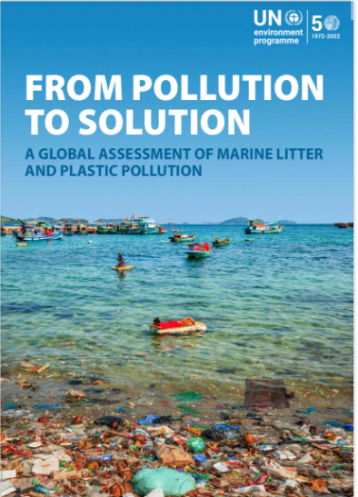
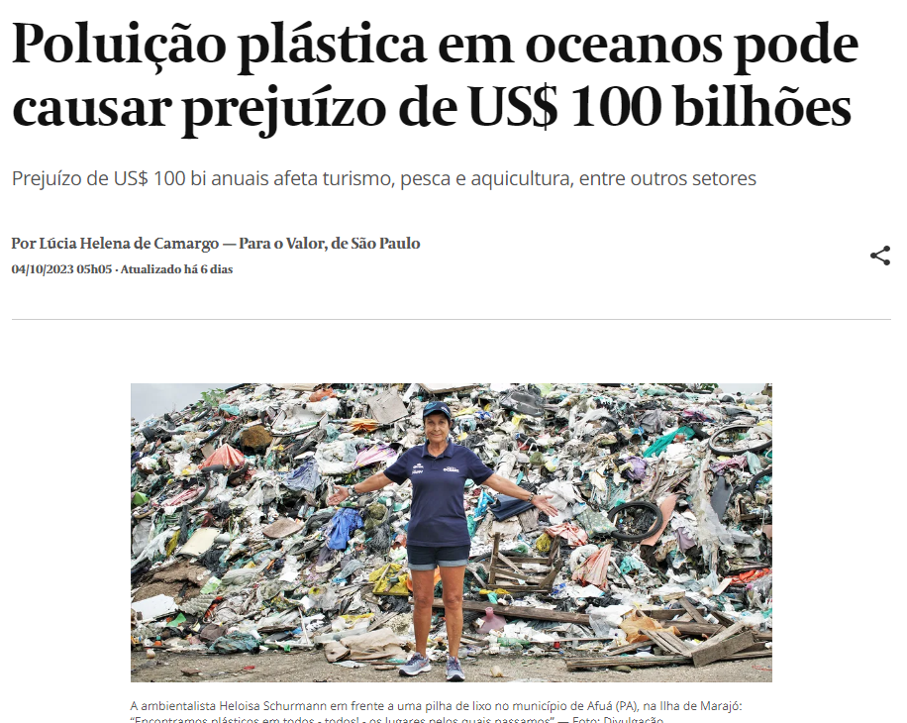

Slide 22
OPORTUNIDADES DA ECONOMIA CIRCULAR DO PLÁSTICO
A economia circular considera todas as etapas da jornada de um produto – antes e depois de chegar ao cliente. Esta abordagem não é apenas vital para acabar com a poluição por plásticos, mas também oferece fortes benefícios económicos, sociais e climáticos.
Até 2040, uma economia circular terá potencial para:
reduzir o volume anual de plásticos que entram nos nossos oceanos em 80%
reduzir as emissões de gases com efeito de estufa em 25%
Criar 700.000 empregos adicionais líquidos
A substituição de 20% das embalagens de uso único por alternativas reutilizáveis pode gerar R$50 bilhões em novos negócios
Fonte: Fundação Ellen MacArthur

Slide 23
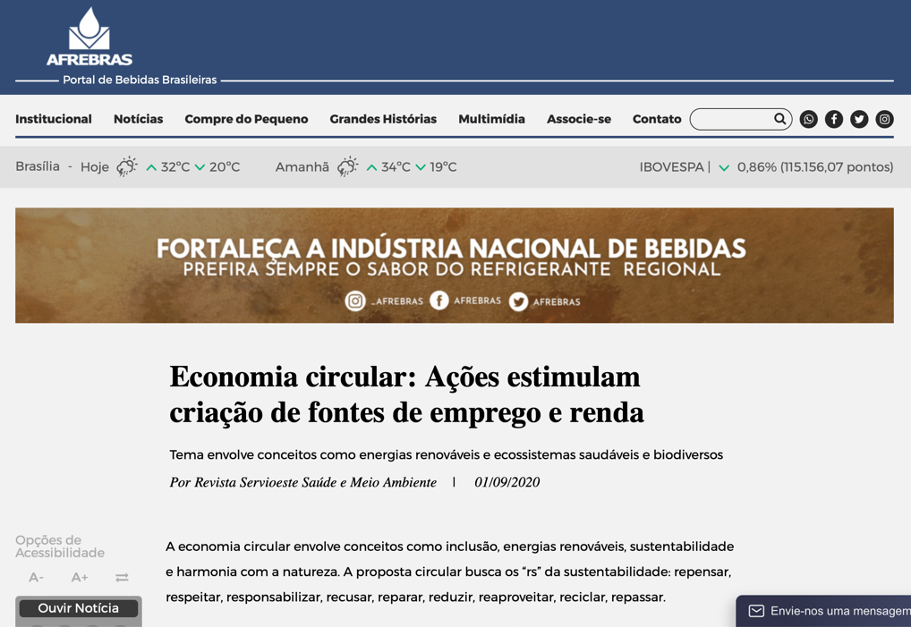

Slide 24
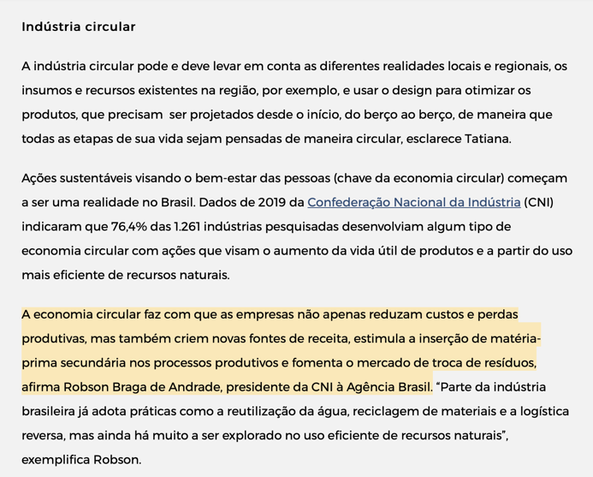
Notes:
Que bom que a CNI tem uma confluência sobre esse tema

Slide 25
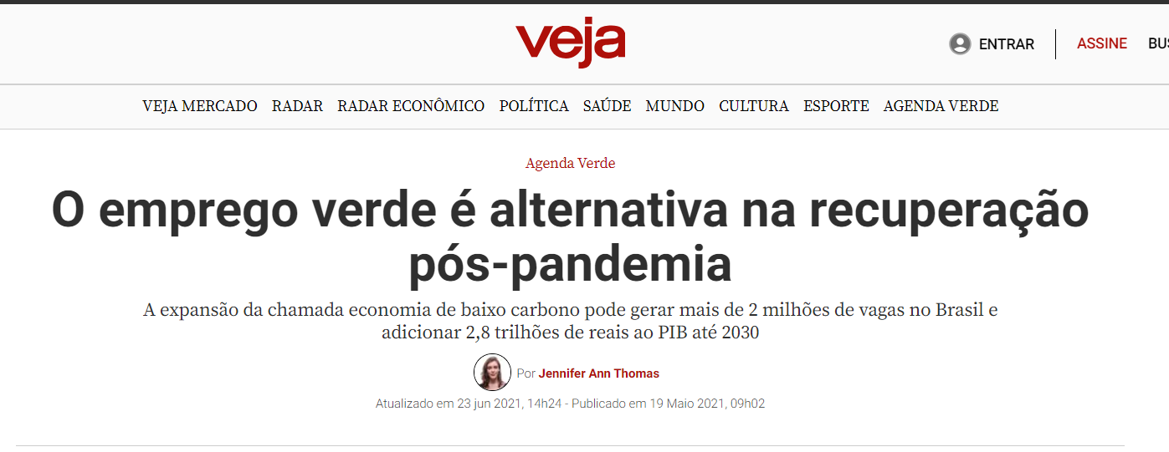

Slide 26

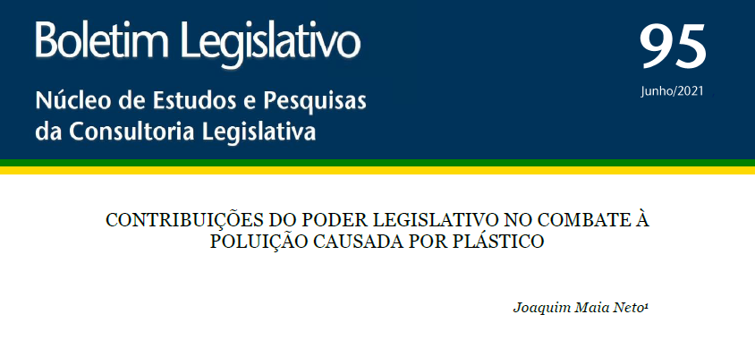
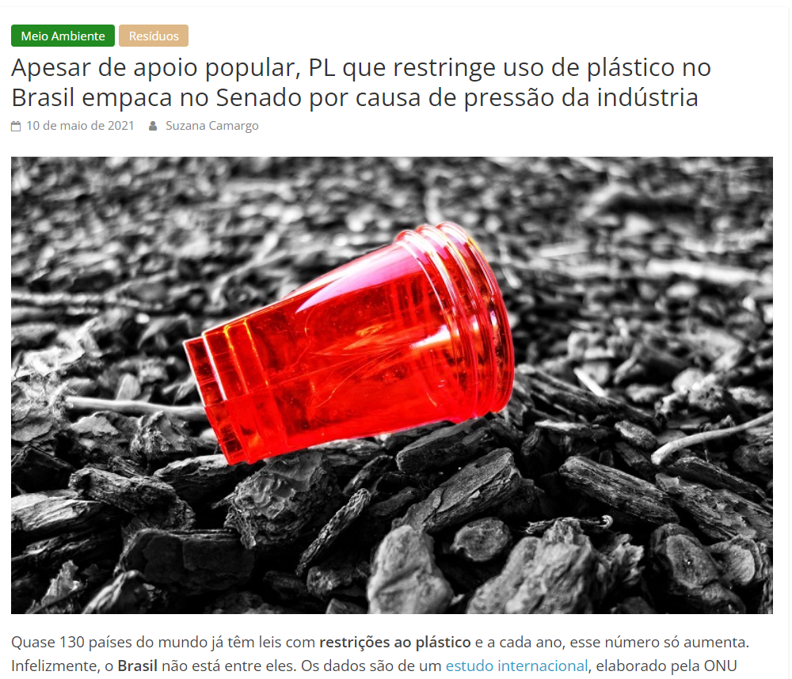
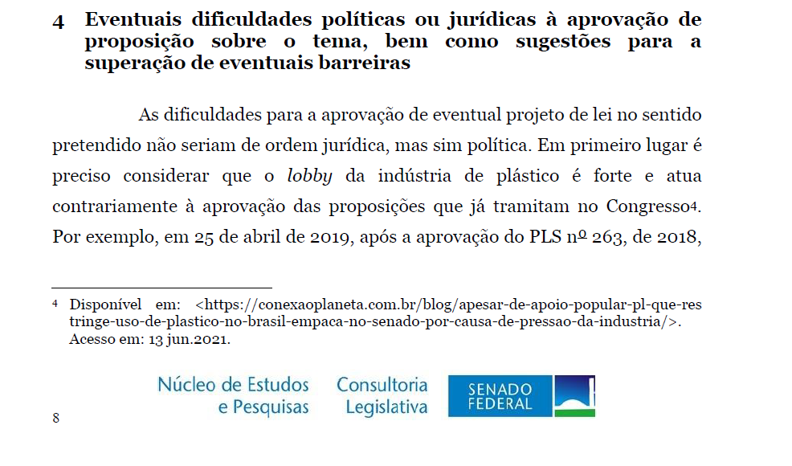

Slide 27
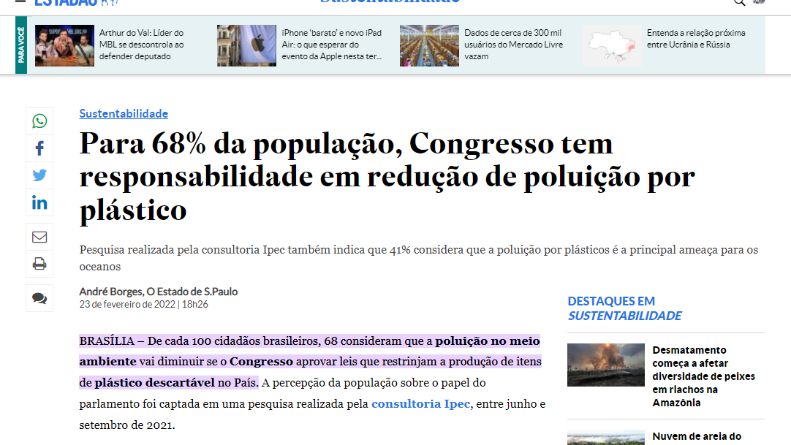
Notes:
No Brasil não temos ainda uma lei restritiva de qualquer natureza, ou que promova economia circular. No ano passado essa Comissão realizou a primeira audiência pública do Senado pra falar sobre os impactos da poluição por plásticos, agora estamos dando outro passo importante, que é de trazer subsídios pra construir uma lei que atenda à demanda da sociedade por soluções concretas.
Uma pesquisa de opinião pública encomendada pela Oceana revelou que 68% da população acredita que o Congresso tem a responsabilidade de reduzir a poluição plástica. Isso mostra que a conscientização já começou, a educação ambiental tá surtindo efeito – as pessoas querem mudança! E pra isso a gente precisa de um governo comprometido.
- A cada ano que o projeto de lei não avança, mais 72 bilhões de sacolas são colocadas em circulação -

Slide 28
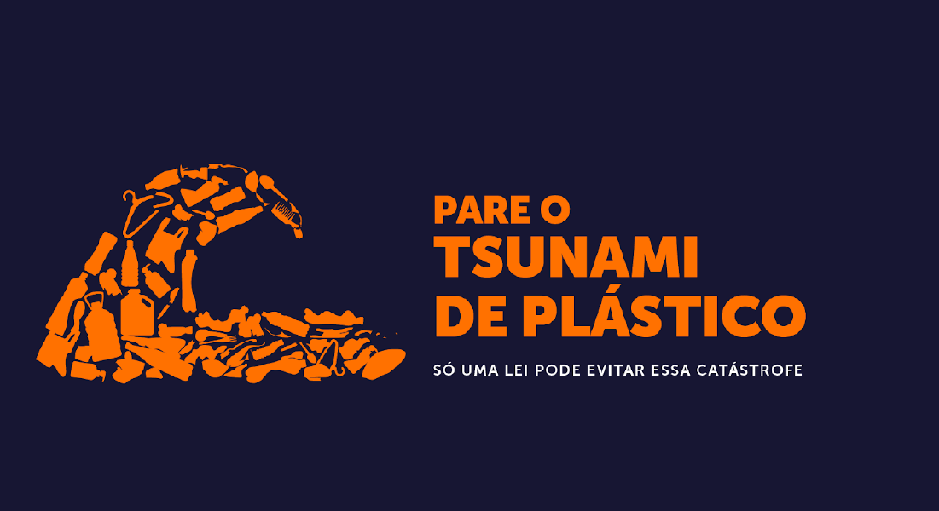
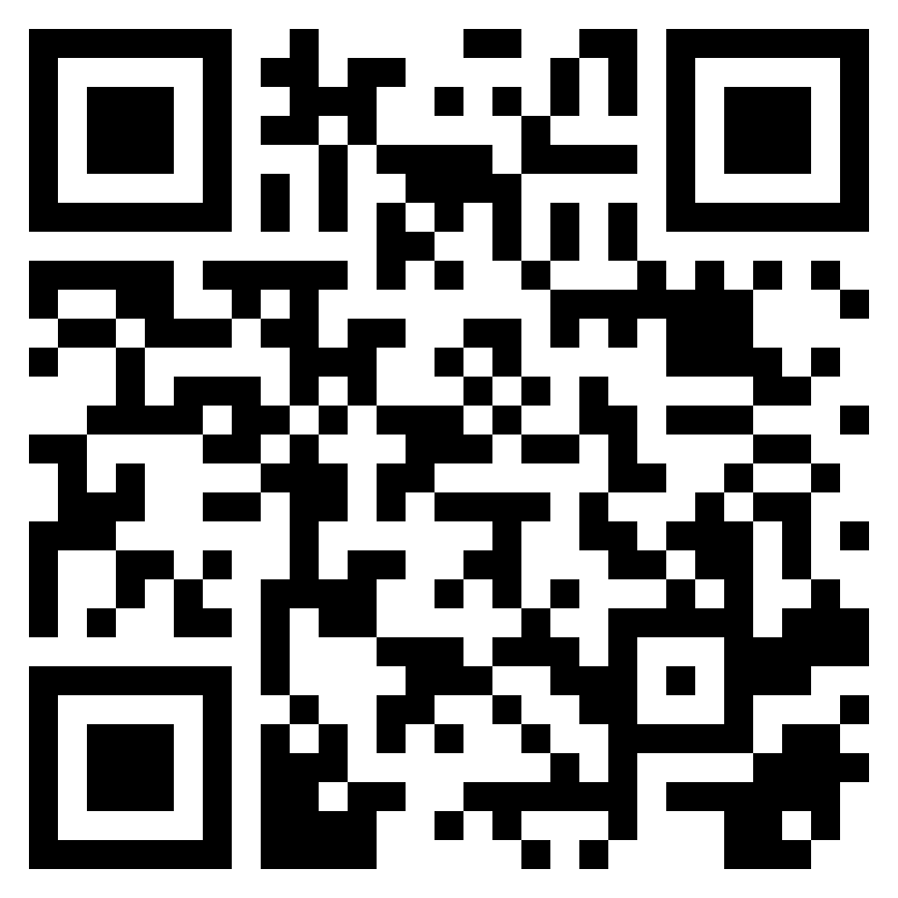

Slide 29
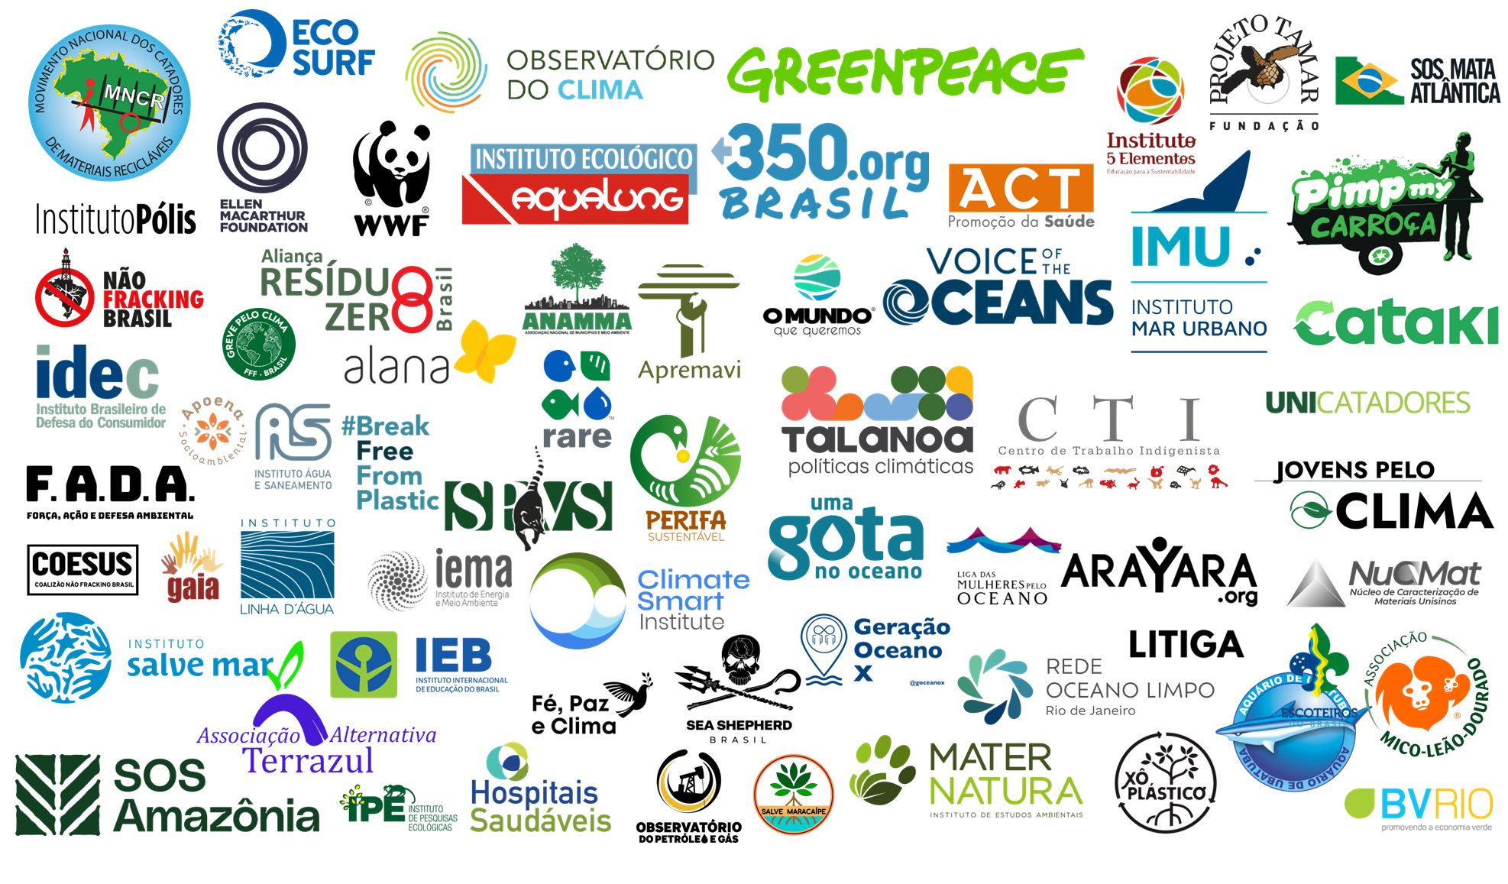
Notes:
Como é que chegamos até aqui? PNRS
Sociedade sabe que isso é um problema, adesão da sociedade civil. 80 organizações vocalizando essa solução.
Assimetria das corprações e a sociedade prevaleça e um indicador disso é que as pessoas sabem disso, a pesquisa mostra, a imprensa veicula esse tema o tempo todo,

